Slide 1
Attitudes in Persuasive Communication
Komunikasi Persuasif
Pertemuan 4

Slide 2
Attitudes? Sikap?
Sikap adalah kecenderungan untuk berpikir, berpersepsi, dan merasa dalam menghadapi suatu peristiwa, situasi atau objek.
Dalam komunikasi persuasif, intinya sikap menunjukkan apa yang disukai dan tidak disukai oleh konsumen.
Ingat, setiap orang memiliki sikap masing-masing terhadap setiap hal

Slide 3
Characteristics of Attitudes
Attitudes are learned
Attitudes are global, typically emotional, evaluations
Attitudes influence thought and action

Slide 4
Drug testing on animals
Apa sikap kalian terhadap masalah ini?

Slide 5
Values and Beliefs
Values
Beliefs
Values are not based on information from the past and they are not contextual.
Values transcend contexts because they are based on what is important to us: They arise from the experience of being human.
Values are intimately related to our needs: Whatever we need—whatever is important to us or what is missing from our lives—is what we value.
As our life conditions change, and as we mature and grow in our psychological development, our value priorities change.
More global / universal
Abstract
Beliefs are assumptions we hold to be true.
When we use our beliefs to make decisions, we are assuming the causal relationships of the past, which led to the belief, will also apply in the future.
In a rapidly changing world where complexity is increasing day by day, using information from the past to make decisions about the future may not be the best way to support us in meeting our needs.
Beliefs are contextual: They arise from learned experiences, resulting from the cultural and environmental situations we have faced.
More spesifics
Cognitive

Slide 6
Komponen Sikap
sikap
KONATIF
KOGNITIF
AFEKTIF

Slide 7
KOMPONEN KOGNITIF
Pengetahuan atau informasi yang dimiliki individu tentang obyek sikapnya. Level Kognisi berkaitan dengan kepercayaan seseorang terhadap pesan yang disampaikan kepadanya.
KOMPONEN AFEKTIF
KOMPONEN KONATIF
Kencenderungan bagaimana individu akan mengambil tindakan spesifik atau berperilaku khusus; pertimbangan kepada obyek sikap.
Emosi atau perasaan seseorang terhadap segala informasi persuasif yang disampaikan kepadanya.
Emosi atau perasaan ini yang mengarahkan individu untuk menyukai atau tidak menyukai, menolak atau menerima.
Jika motivasi dan kebutuhan individu terhadap informasi tersebut tinggi, maka akan berdampak pada perubahan perilaku

Slide 8
Tahapan Pembentukan Sikap
Tidak ada sikap
Terpaan Informasi Persuasif
Sikap positif atau negatif
Konsistensi Sikap

Slide 9
Proses Pembentukan Sikap
a) Adopsi. Kejadian- kejadian dan peristiwa-peristiwa yang terjadi berulang-ulang dan terus menerus, lama kelamaan secara bertahap diserap kedalam diri individu dan memengaruhi terbentuknya suatu sikap.
b) Diferensiasi. Dengan berkem bangnya intelegensi, bertambahnya pengalaman, sejalan dengan bertambahnya usia, maka ada hal-hal yang tadinya dianggap sejenis, sekarang dipandang tersendiri lepas dari jenisnya. Terhadap objek tersebut dapat terbentuk sikap tersendiri pula.
c) Integrasi. Pembentukan sikap disini terjadi secara bertahap, dimulai dengan berbagai pengalaman yang berhubungan dengan satu hal tentu sehingga akhirnya terbentuk sikap mengenai hal tersebut.
d) Trauma. Trauma adalah pengalaman yang tiba-tiba, mengejutkan, yang meninggalkan kesan mendalam pada jiwa orang yang bersangkutan. Pengalaman –pengalaman yang traumatis dapat juga menyebabkan terbentuknya sikap

Slide 10
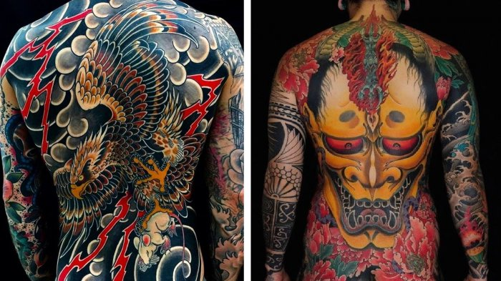
Fungsi Sikap
Knowledge
Utilitarian
Social Adjustive
Social Identity
Value-expressive
Ego-defensive

Slide 11
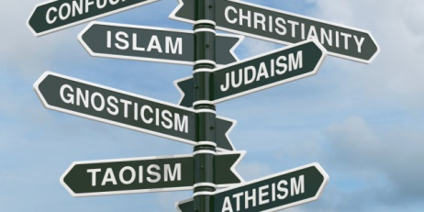

Slide 12
Mempelajari Sikap
Asosiasi Merek
Konsumen sering membeli produk yang diasosiasikan dengan merek yang disukai. Sikap suka = kepuasan berulang.
Pembelian
sikap mengikuti pembelian dan konsumsi produk. Contohnya, Konsumen juga membeli produk dengan sifat coba-coba. produk memuaskan maka sikap positif terhadap produk
Pemecahan Masalah
pemecahan masalah, membentuk sikap, positif/negatif, tentang produk didasarkan kepada information exposure dan kognisi mereka.
Semakin banyak informasi tentang produk dan jasa, semakin mereka membentuk sikap, baik positif atau negatif.

Slide 13
SUMBER PENGARUH PADA PEMBENTUKAN SIKAP
Direct marketing
minat dan gaya hidup. dipilih konsumen berdasarkan demografik, psikografik, geo-demografik profil dengan penawaran produk dan pesan yang sangat personalized;
Komunikasi media massa
mempengaruhi informasi sikap konsumen. Konsumen yang kurang memiliki pengalaman, iklan yang pendekatan emosional maka bersikap mengarah produk.
Experience
direct experience (penggunaan produk) tahan lama, dan lebih kebal daripada pengembangan indirect experience (membaca iklan cetak).

Slide 14
Strategi Perubahan Sikap
Merubah fungsi dasar motivasi konsumen
Asosiasi produk dengan kejadian atau kelompok yang dikagumi
Memecahkan permasalahan antara sikap-sikap yang bertentangan
Merubah komponen sikap
Merubah kepercayaan konsumen akan merek kompetitor

Slide 15
Social Judgment Theory
Teori yang menjelaskan tentang perubahan sikap seseorang terhadap objek sosial dan isu tertentu merupakan hasil proses pertimbangan (judgement) yang terjadi dalam diri orang tersebut terhadap pokok persoalan yang dihadapi.
Proses mempertimbangkan isu atau objek sosial tersebut berpatokan pada kerangka rujukan yang dimiliki seseorang. Kerangka inilah yang menjadi rujukan bagaimana seseorang memposisikan dan menyortir pesan yang diterima dan membandingkannya dengan sudut pandang yang rasional.
Ketika orang menerima pesan, baik verbal ataupun nonverbal, mereka dengan segera men-judge (memperkirakan, menilai) di mana pesan harus ditempatkan dalam bagian otaknya dengan cara membandingkannya dengan pesan-pesan yang diterimanya selama ini.

Slide 16
EGO LATITUDES: ACCEPTANCE, REJECTION & NON COMMITMENT
1. Latitude of acceptance (zona penerimaan), dalam hal ini persuader mampu merubah sikap orang yang dibujuk
2. Latitude of rejection (zona penolakan) jika persuasif yang disampaikan jauh berseberangan dengan persepsi penerima maka penerima tidak akan merubah sikapnya
3. Latitude of non commitment (zona tanpa pertanyaan) kondisi tidak adanya tanggapan atau keputusan dari suatu bujukan.

Slide 17
JUDGING THE MESSAGE: CONTRAST & ASSIMILATION ERRORS
Contrast terjadi karena gangguan penerimaan informasi (distorsi persepsi) yang memicu penolakan terhadap suatu pesan/ ide.
Sedangkan assimilation adalah daya tangkap yang kuat akan suatu pesan sehingga terkesan antara persuader dan si penerima terlihat saling memahami yang tentu saja berujung pada latitude of acceptance.
Menilai atau mempertimbangkan suatu pesan berdasarkan dengan tingkat kedekatan dengan pola pikir kita sebagai langkah awal menuju pada perubahan perilaku inilah yang disebut dengan discrepancy.
Discrepancy yang akan memunculkan perubahan perilaku ini bisa didasari tidak hanya dari latitude of acceptance tapi juga dari latitude of rejection. Apabila dilandasi zona penolakan dapat memunculkan efek boomerang yaitu perubahan sikap yang sangat berlawanan dengan arahan pesan/ bujukan yang sudah disampaikan.

Slide 18
EGO INVOLVEMENT: HOW MUCH DO YOU CARE?
Ego-involvement mengacu pada tingkatan seberapa penting sebuah “tawaran” terhadap kehidupan seseorang.
Ego-involvement merupakan kunci utama munculnya latitude of acceptance atau bahkan rejection.
Konsep ini dilatarbelakangi dengan pertanyaan-pertanyaan sebagai berikut: “Apakah ini hal utama bagi kita?”, “Apa kita sangat memikirkannya?”, “Apakah sudah sesuai dengan pola hidup kita?”

Slide 19
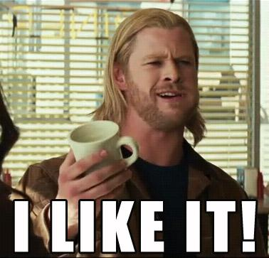
Kesimpulan
Attitudes (sikap) – emosi, evaluasi, yang terbentuk di usia muda – adalah dimensi inti persuasi
Attitudes adalah entitas yang ingin dibentuk, didorong, dibentuk, dan diubah oleh komunikator
Attitudes didefinisikan sebagai evaluasi global yang dipelajari tentang sebuah objek (orang, tempat, masalah) yang mempengaruhi pemikiran dan perbuatan

Slide 20
Bagaimana sikap Anda terhadap LGBT?
Let’s Discuss!

Slide 21
Questions?

Slide 22
THANK YOU

